Slide 1
A L S A C E
F R A N C E

Slide 2
A L S A C E: Région qui se trouve à l’ est de la France, à côté de l’ Allemagne

Slide 3
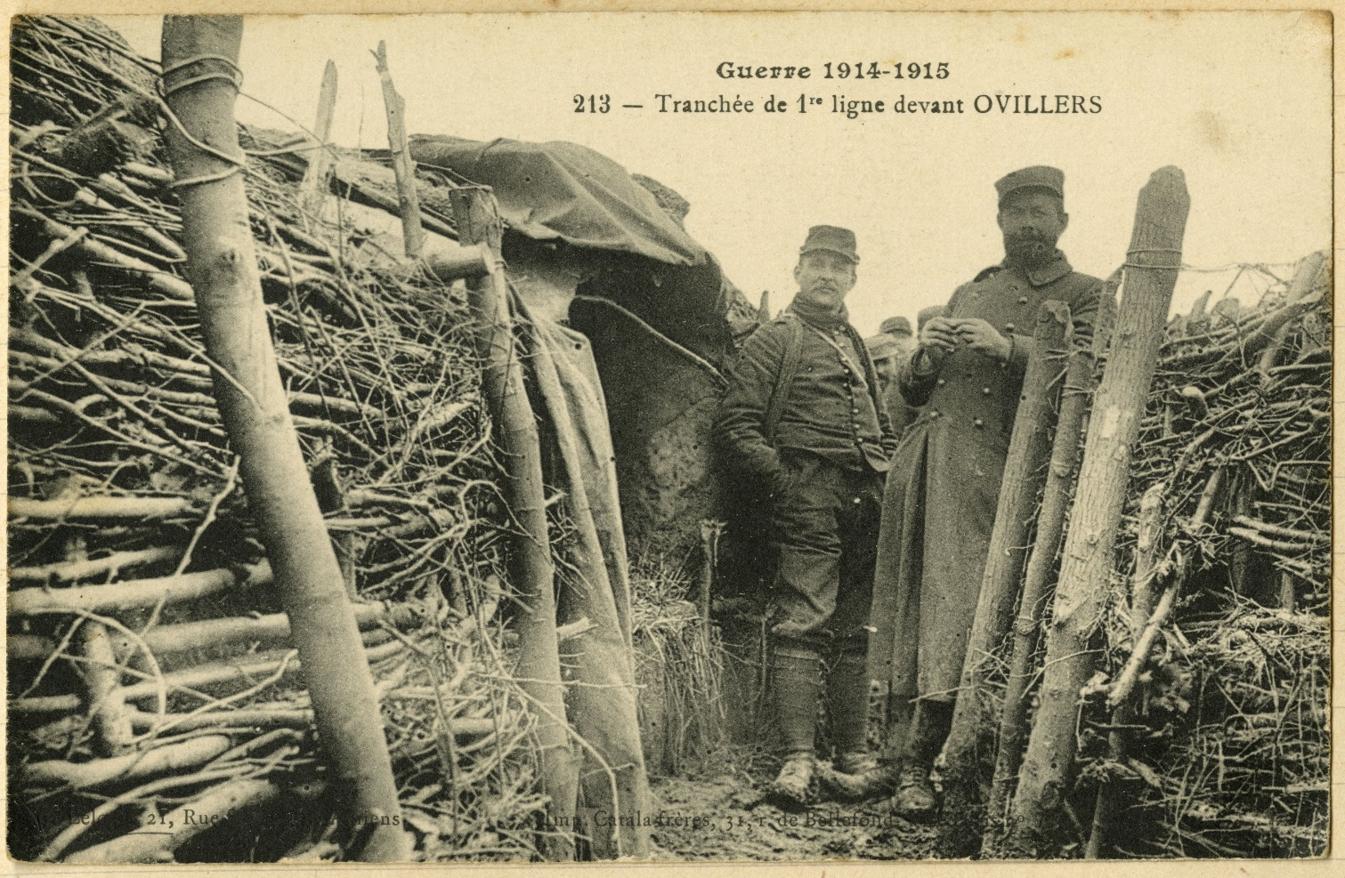
Pendant la 1ère Guerre Mondiale l’ A L S A C E a resisté contre l’ Allemagne . La France avait des millions de victimes

Slide 4
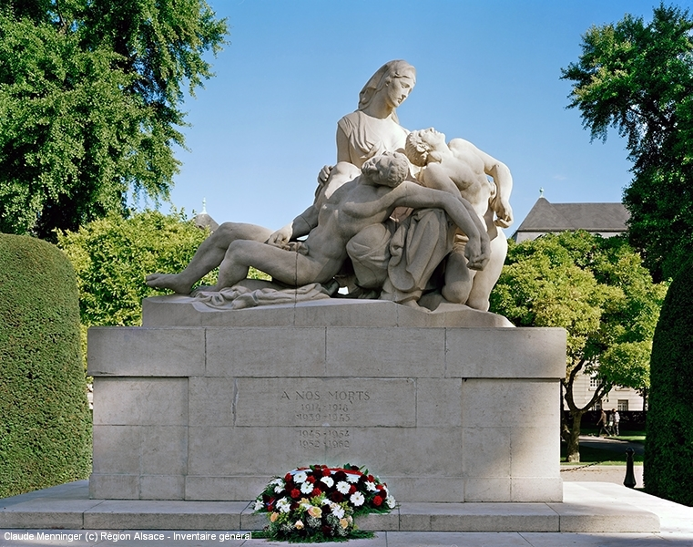
Il y a des monuments aux Morts à chaque ville et village

Slide 5
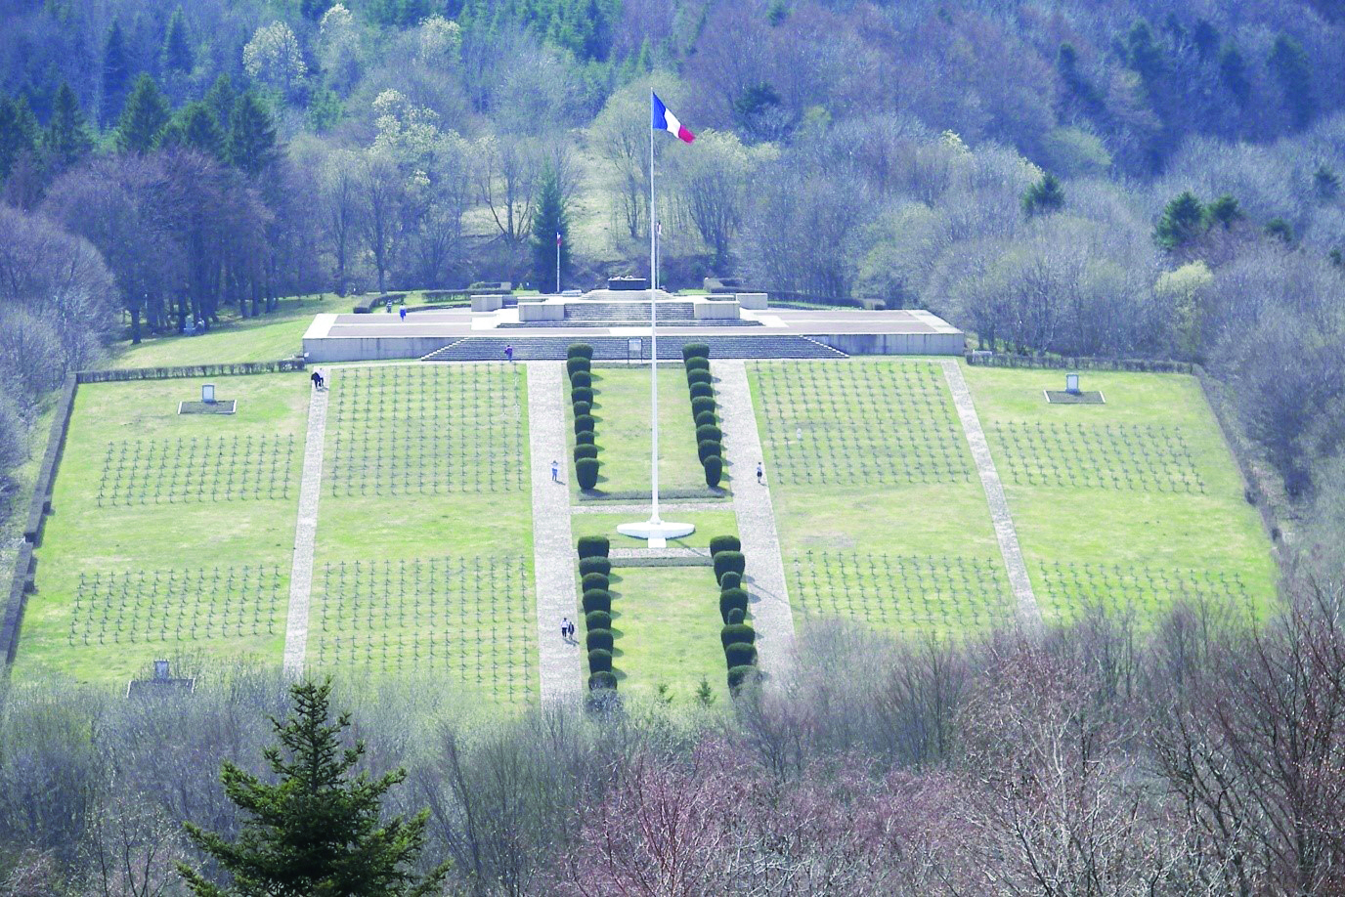
Cimetières militaires pendant la 1ère Guerre Mondiale

Slide 6
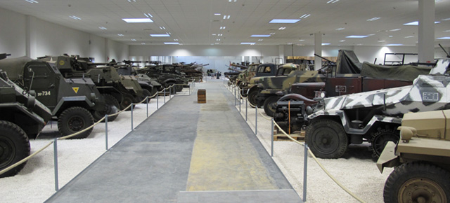
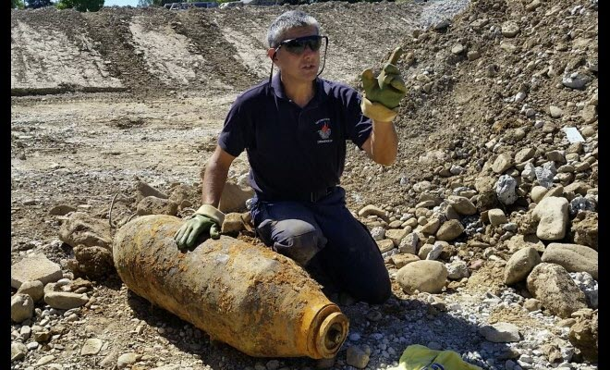
Pendant la 2e Guerre Mondiale l’ A L S A C E a resisté contre l’ Allemagne

Slide 7
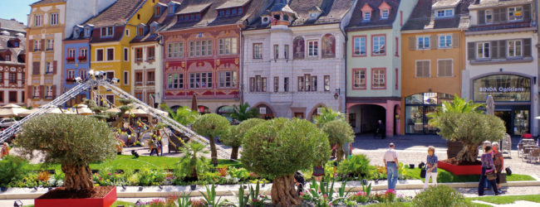
ΜULHOUSE ville d’ Alsace

Slide 8
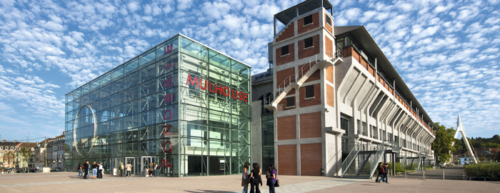
Université de Mulhouse

Slide 9
STRASBOURG la capitale d’ Alsace

Slide 10
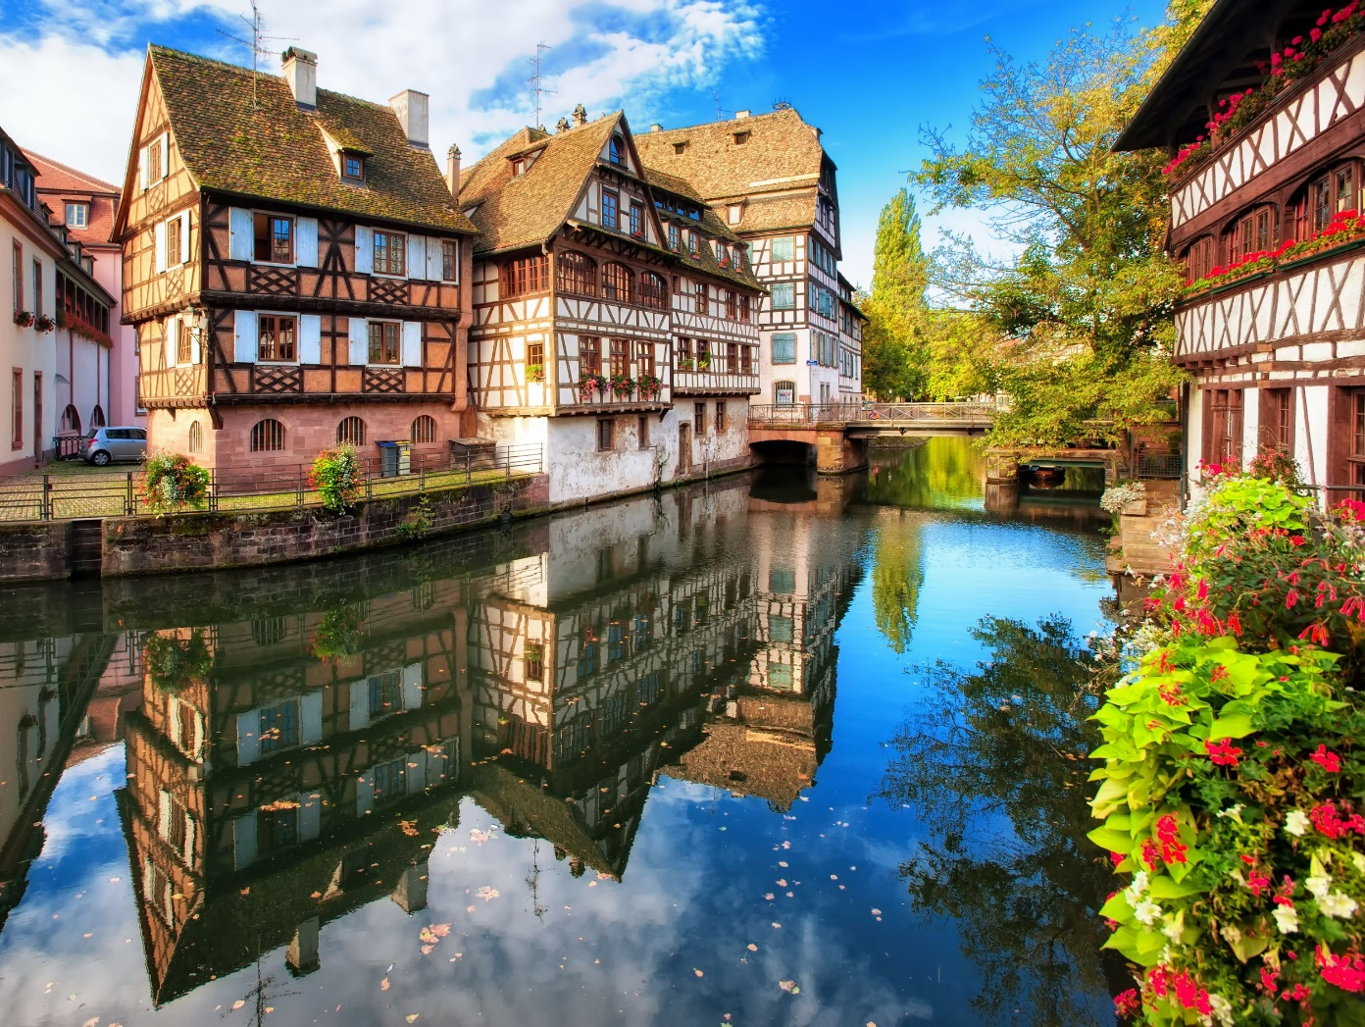
Ces maisons s’ appellent ΄΄ Maisons à colombages ΄΄ Rhin (la rivière) traverse Strasbourg

Slide 11
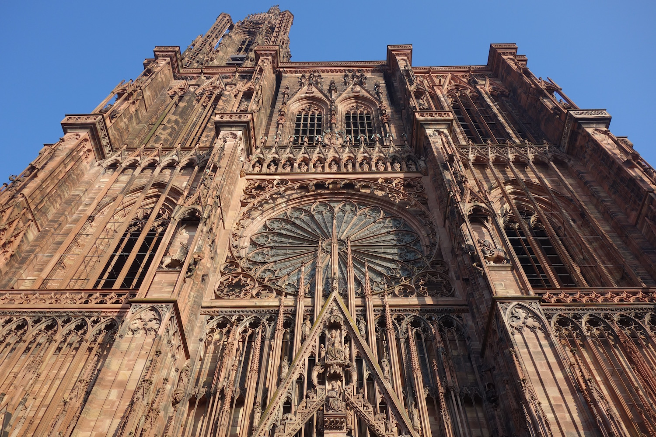
La cathédrale Notre -Dame de Strasbourg

Slide 12
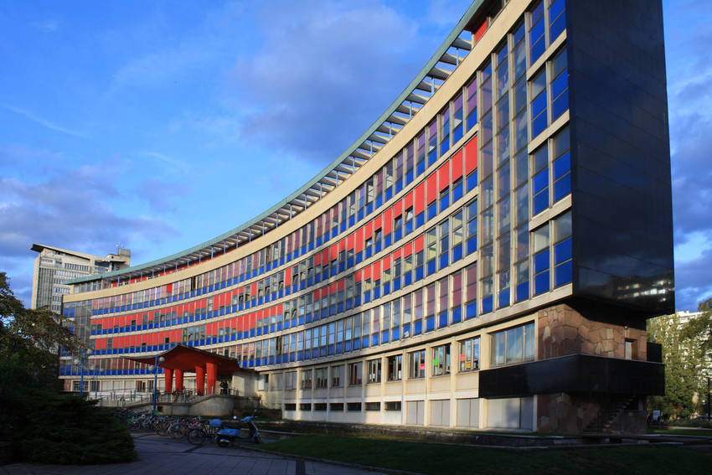
Université de Strasbourg

Slide 13
A Strasbourg il y a le siège du Parlement Européen

Slide 14
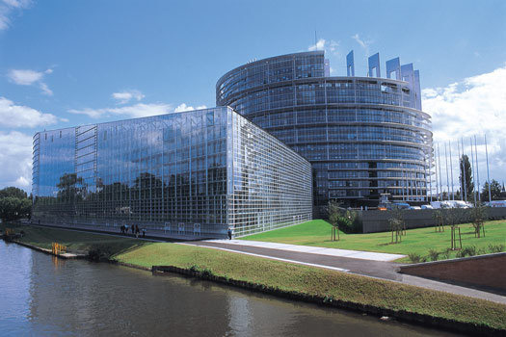
Le quartier européen

Slide 15
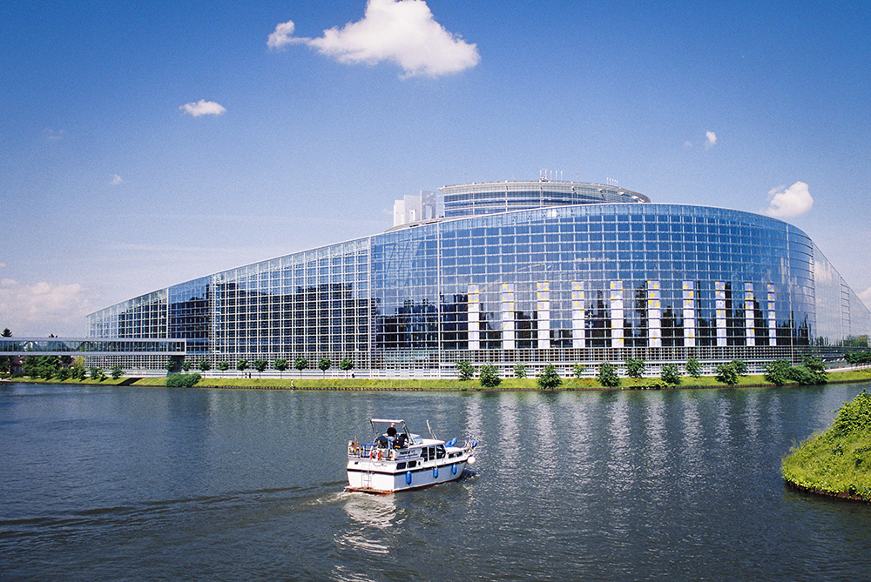
Le Parlement Européen à l’ extérieur

Slide 16
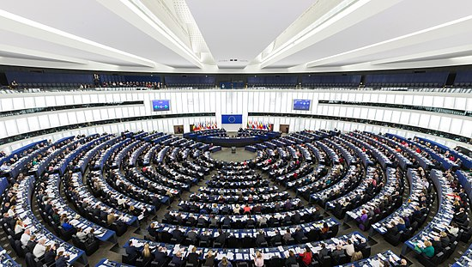
Le Parlement Européen à l’ intérieur

Slide 17
Strasbourg: Marché de NOEL

Slide 18
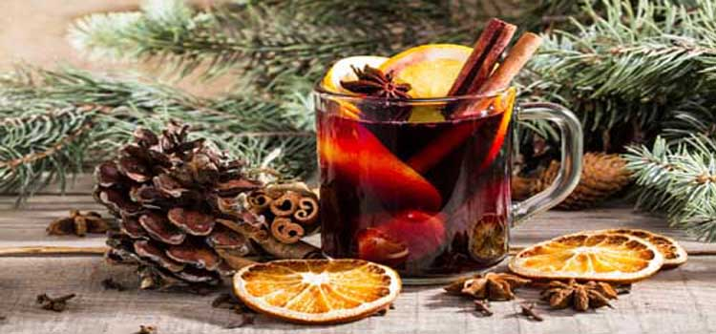
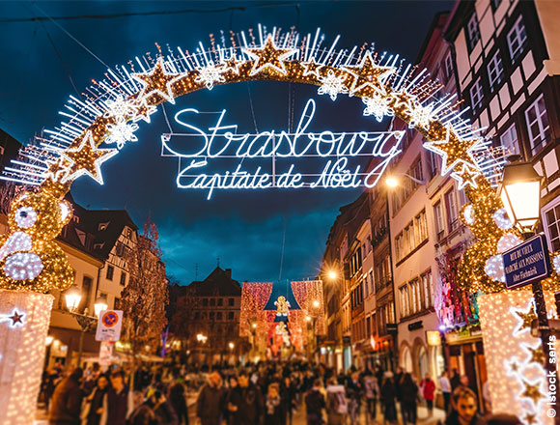
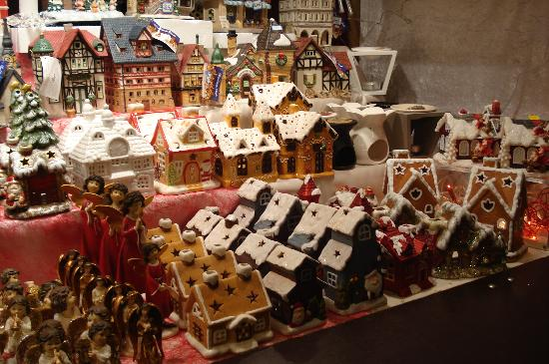

Slide 19
Les vignobles d’ Alsace

Slide 20
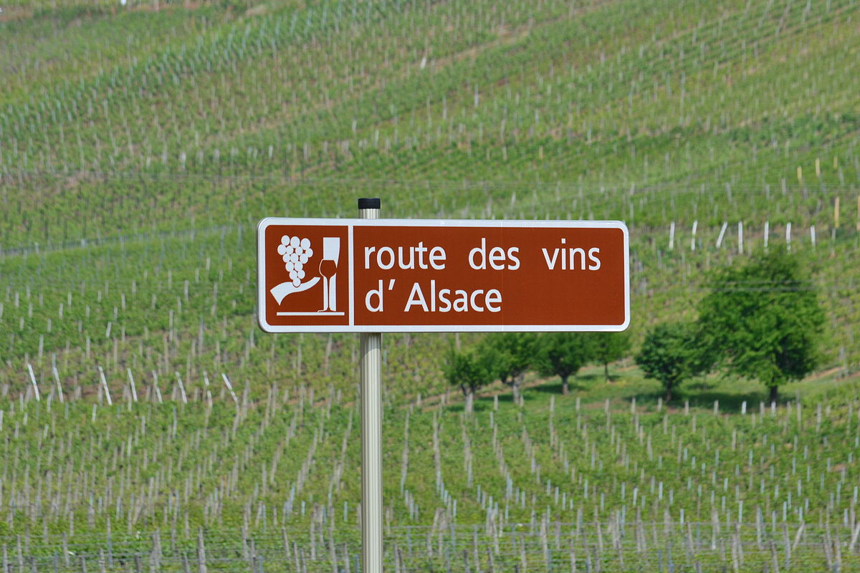
La route des vin d’ Alsace

Slide 21
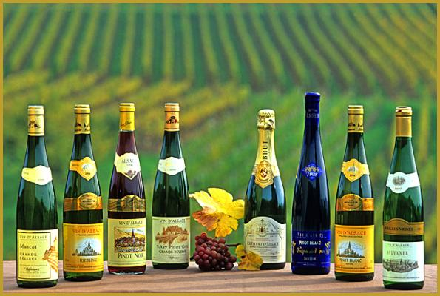

Slide 22
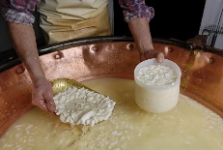
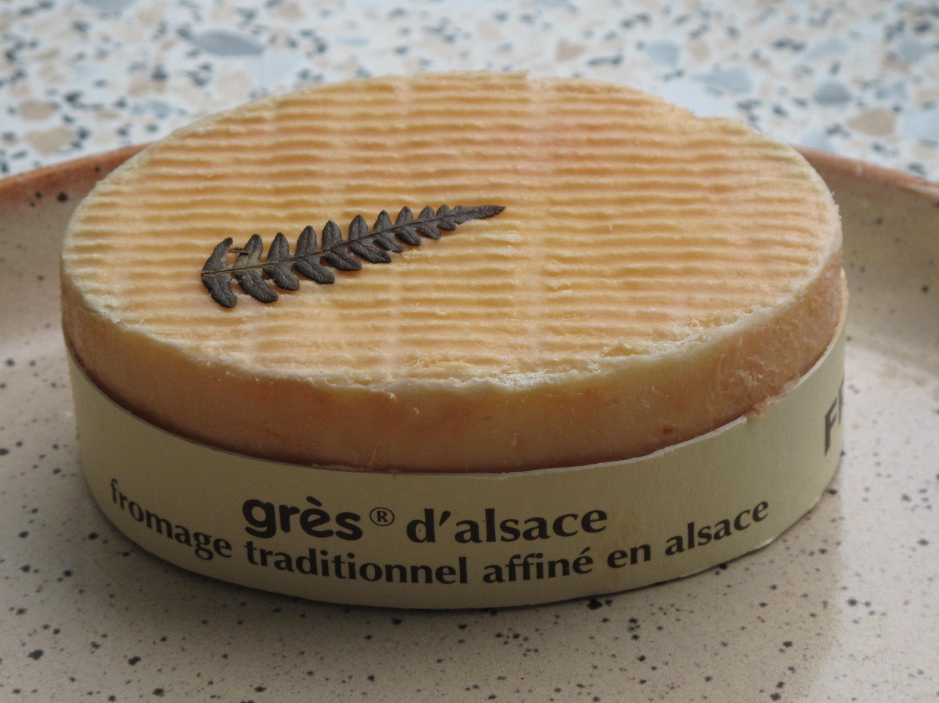
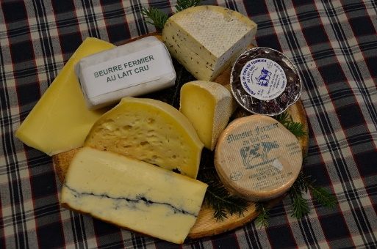
Les fromages d’ Alsace

Slide 23
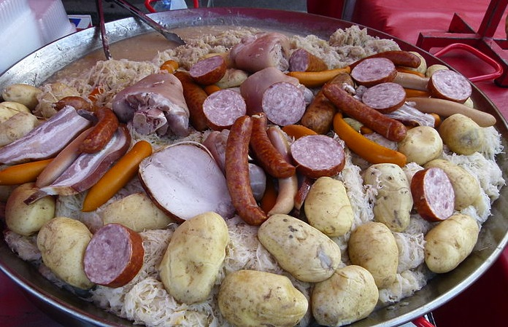
Spécialités d’ Alsace: choucroute et bretzel

Slide 24
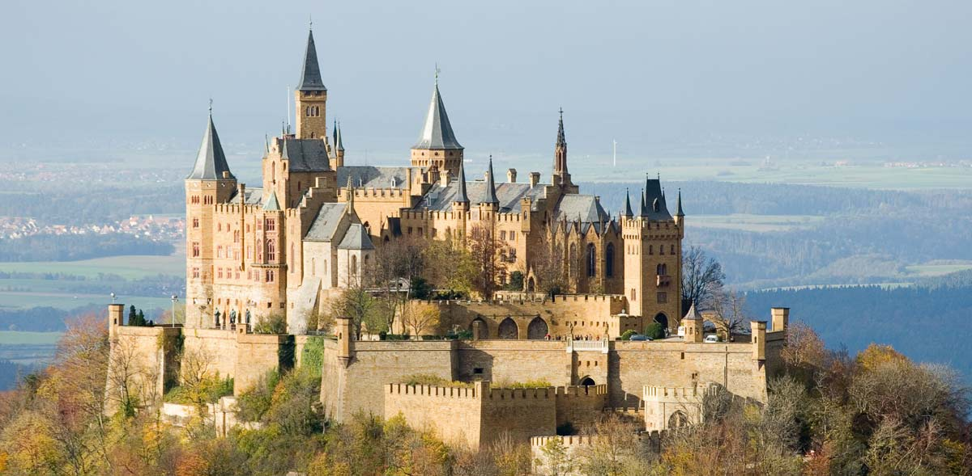
Les châteaux d’ Alsace

Slide 25
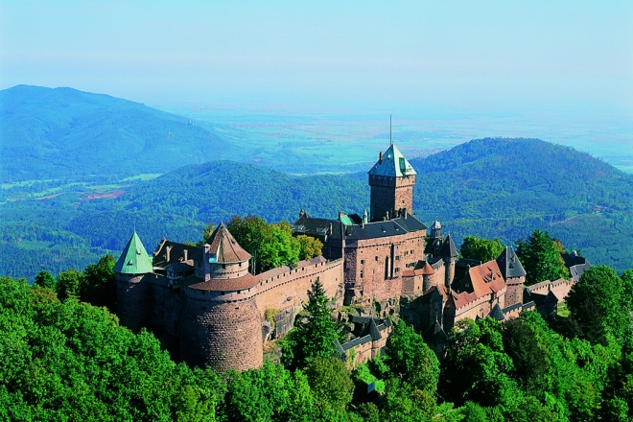
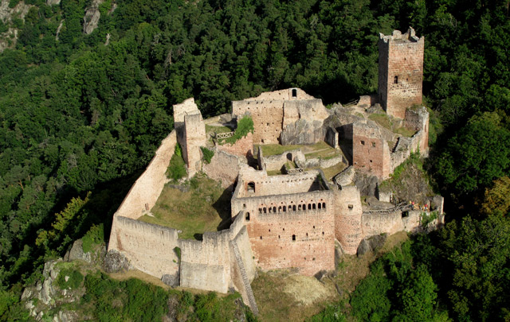

Slide 26
΄΄BON VOYAGE΄΄ en A L S A C E …

